Slide 1
Parafarmarta Yasmin y iudy
Marta Rodríguez
Laia Smith
Judith Bravo

Slide 2
Autoservei
Expositores
Estantes hasta llegar a caja (con los productos que más nos interesa vender y la demanda de los clientes)
TABLET (para que puedan ver y localizar los productos deseados y ver de nuevos)
Compras por internet a domicilio.

Slide 3
TIPOS DE COMPRA IMPULSIVAS
PLANIFICADAS→ Al ver que hay una oferta y esta mas bajo de precio…
RECORDADA→ Productos de uso continuado
SUGERIDA→ por el profesional, televisión… (productos con gran fama)
PURA→ El cliente ve el producto y lo quiere.

Slide 4
COMPRAS RACIONALES
COMPRAS PREVISTAS REALIZADAS→ sobretodo clientes habituales y que saben que es lo que exactamente quieren.
COMPRAS PREVISTAS MODIFICADAS→ tal vez va a buscar un producto en concreto y no hay de la marca que habitualmente usa, por lo tanto compra otra marca.

Slide 5
MARCAS Y PRODUCTOS
Optamos por tener la marca conocida, pero también hay que pensar que dada a la localización, hay gente de clase media y hay que adaptarse a sus necesidades, por lo tanto también hay que tener esos productos pero otras marcas más baratas.

Slide 6


GARNIER (2’90E)
VICHY (13’80E)

Slide 7
MOBILIARIO
Serán de madera y vidrio de colores blancos y estantes de diferentes colores claros, según la sección (estanterias murales).
Con un patrón marcado, para que tengan mejor visualización.
Expositores de proveedor (caja expositora,expositor de suelo…)

Slide 8
ESCAPARATISMO
Escaparate con expositores, carteles y llamativo.
Anunciando las últimas tendencias.
Ofreciendo los servicios de la parafarmacia, siempre teniendo en cuenta si es verano, otoño…
Pero no sobrecargar el escaparate, ya que al ver tantas cosas la gente se bloquea y da mala impresión.

Slide 9
SURTIDO
Surtido amplio y profundo ya que dispondremos de espacio para asín poder adecuarnos a las necesidades de todos los clientes.

Slide 10
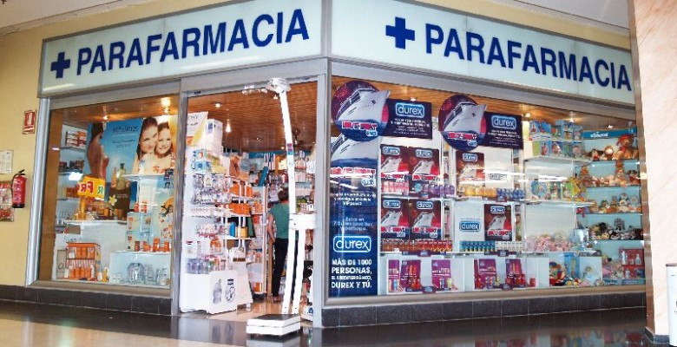
EXTERIOR
Notes:
<número>

Slide 11
DISEÑO DE INTERIOR
Mostrador
Estanterias murales
Mesas, tarimas
Expositores de proveedores (de mostrador, de suelo, caja expositora).

Slide 12
LOCALIZACIÓN DE LOS PRODUCTOS
ZONA CALENTA -> productes asequibles de no gaire valor
PUNTS FREDS -> Als punts freds colocarem coses que siguin més especifiques com ara les flors de bach, etc.
NIVELL DELS ULLS -> Coses que cridin l’atenció.
NIVELL INFERIOR -> Panyals, etc.

Slide 13
ORGANITZACIÓ DE PRODUCTES
Puricultura
Panyales
Papilles/ Potitos
Bascula
Cremas
Colonia infantil
Xupetes
Baberos

Slide 14
BELLEZA
Maquillaje natural
Cremas antiage
Colonias/ perfumes
Pilling
Reparadores
Desodorante
cacao

Slide 15
Cremes solares(aftersun/aceites)
Gafas de sol
leche(soja, arroz, avena)
Flores de Bach
Cremas coporales
Condones y lubricantes
Bebidas energéticas y vitaminas

Slide 16
LA ANIMACION DEL ENTORNO
VISTA: Las cosas en orden, que te entre por la vista
OLFATO: Aromes a la parafarmacia, buena limpieza
OIDO: la música es un buen elemento de animación.
-ritmo rapido(compras compulsivas)
-ritmo lento(compras convenicimiento)
TACTO: Muestras, trípticos, carteles.

